Slide 1
Муниципальное бюджетное образовательное учреждение «Варгатёрская основная общеобразовательная школа» Вовлечение детей и подростков в отряды Юных Инспекторов Движения
Составитель: Астафьева Елизавета Михайловна, учитель

Slide 2
Мероприятия, проводимые среди отрядов ЮИД и их руководителей:
Юный регулировщик
Безопасное колесо
Педагогический вираж
Областной слёт отрядов ЮИД

Slide 4
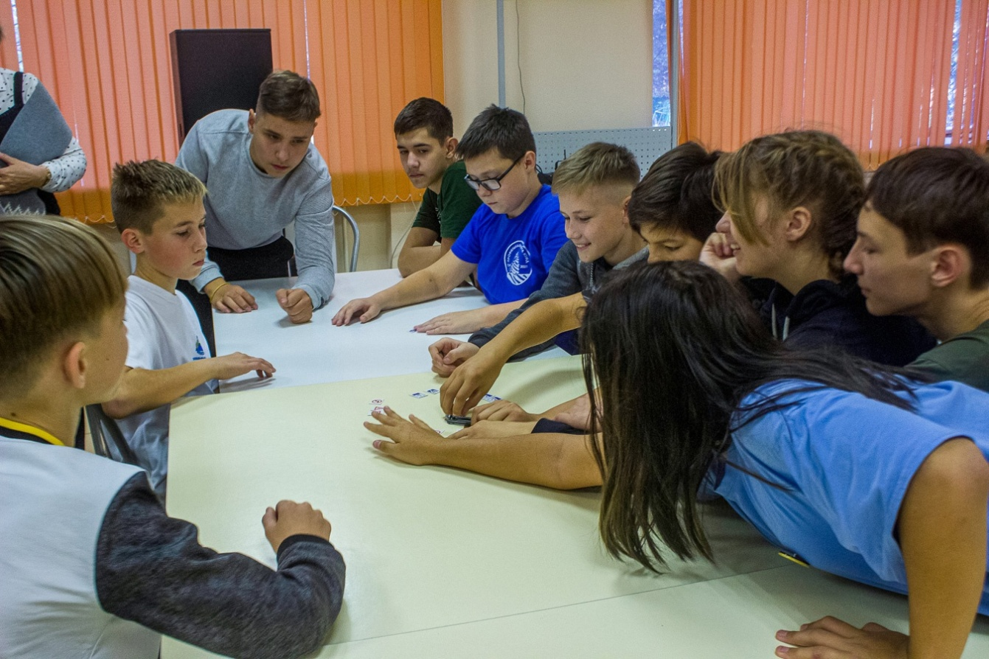

Slide 8
Муниципальное бюджетное образовательное учреждение «Варгатёрская основная общеобразовательная школа» Вовлечение детей и подростков в отряды Юных Инспекторов Движения
Составитель: Астафьева Елизавета Михайловна, учитель

